Slide 1
Los Modelos
MODELO
CONTROLADOR
VISTA
Almacena Datos
Responde a las Consultas de Estado
Exponen la funcionalidad de la Aplicación
Notifica a las Vistas sobre los cambios
Define el Comportamiento de la Aplicación
Mapea las acciones del usuario para actualizar el modelo
Selecciona las vistas para la respuesta
Se usa uno para cada funcionalidad
Renderiza el Modelo
Solicita actualizaciones de los modelos
Envía las interacciones del usuario al Controlador
Permite al Controlador Seleccionar una Vista
Consulta
de
Estado
(Método)
Notificación
de
Cambios
(Evento)
Cambio
de
Estado
(Método)
Selecciona
Vista
(Método)
Interactuación
Usuario (Evento)

Slide 2
HTML Helpers
HTML Helpers
Createinputs
Createlinks
Createforms

Slide 3

Model Binding
SOLICITUD
HTTP
MODEL BINDING
DATOS
CONTROLADOR

Slide 4
Las Bases de Datos
NAVEGADOR
SOLICITUD HTTP
CONTROLADOR
DEVUELVE EL MODELO
BASE DE DATOS
ENTITY FRAMEWORK
DBCONTEXT
LLAMADA
MAPEA
MODELO
REPOSITORIO
CONSULTA LINQ

Slide 5
La Validación
Require
StringLength
RegularExpression
Range
ATRIBUTOS

Slide 6




Seguridad

Slide 7
Scaffolding
MVC
Generador de Código para Aplicaciones Web
Web API

Slide 8
Caché
2ª Respuesta
HTTP
Caché
Controlador
Modelo
1ª Solicitud HTTP
[OutputCache]
2ª Solicitud HTTP
Almacenamiento
Navegador
Cliente
Vista
1ª Respuesta HTTP

Slide 9
Caché
Mejora el Rendimiento de la Aplicacion
Evita la Ejecución de Consultas Recurrentes
Evita la ejecución de Procesos Recurrentes en el Servidor

Slide 10
Dataannotations
CONFIGURACIÓN DE LAS CLASES DEL MODELO
SOBRESCRIBEN LAS CONVENCIONES DE CODE FIRST

Slide 11
Dataannotations
Atributos de System.ComponentModel.DataAnnotations
Key
Timestamp
ConcurrencyCheck
Required
MinLength
MaxLength
StringLength

Slide 12
Dataannotations
Atributos de System.ComponentModel.DataAnnotations.Schema
Table
Column
Index
ForeignKey
NotMapped
InverseProperty

Slide 13
Dataannotations - Key
“ID”
Code First
ID
OR
Busca
“clase_ID”

Slide 14
Dataannotations - Key
public class Alumno{
[Key]
public int AluID { get; set; }
public string Apellidos { get; set; }
public string Nombre { get; set; }
public DateTime FechaMatricula { get; set; }
public virtual ICollection<Matricula> Matriculas { get; set; }
}

Slide 15
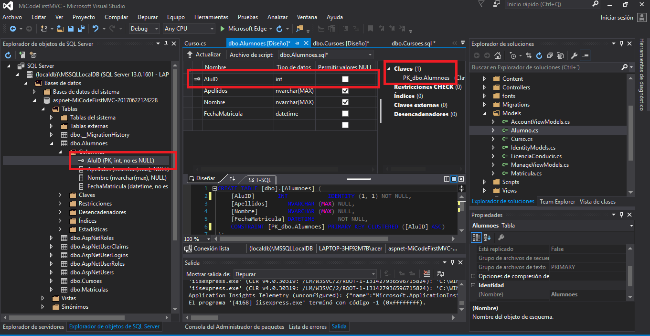
Dataannotations - Key

Slide 16
Dataannotations - Key
public class LicenciaConducir
{
[Key, Column(Order = 1)]
public int NumeroLicencia { get; set; }
[Key, Column(Order = 2)]
public string Pais { get; set; }
public DateTime Expedido { get; set; }
public DateTime Caduca { get; set; }
}

Slide 17
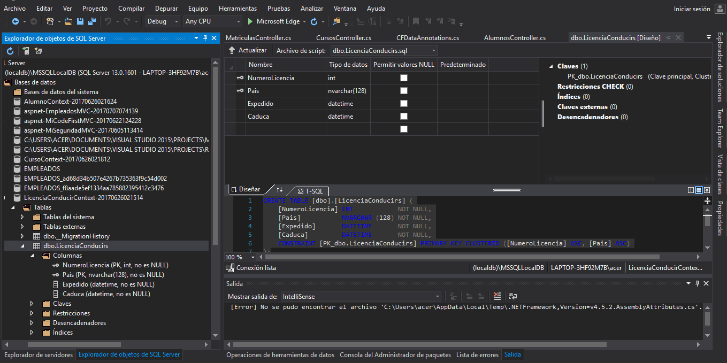
Dataannotations - Key

Slide 18
Dataannotations - Timestamp
No puede Ser Nulo
Tipo de Propiedad = Array de Bytes []
Solo 1 Timestamp por cada Clase

Slide 19
Dataannotations - Timestamp
public class Curso
{
public int CursoID { get; set; }
public string TipoCarnet { get; set; }
public int NumeroClases { get; set; }
[Timestamp]
public byte[] TStamp { get; set; }
public virtual ICollection<Matricula> Matriculas { get; set; }
}

Slide 20
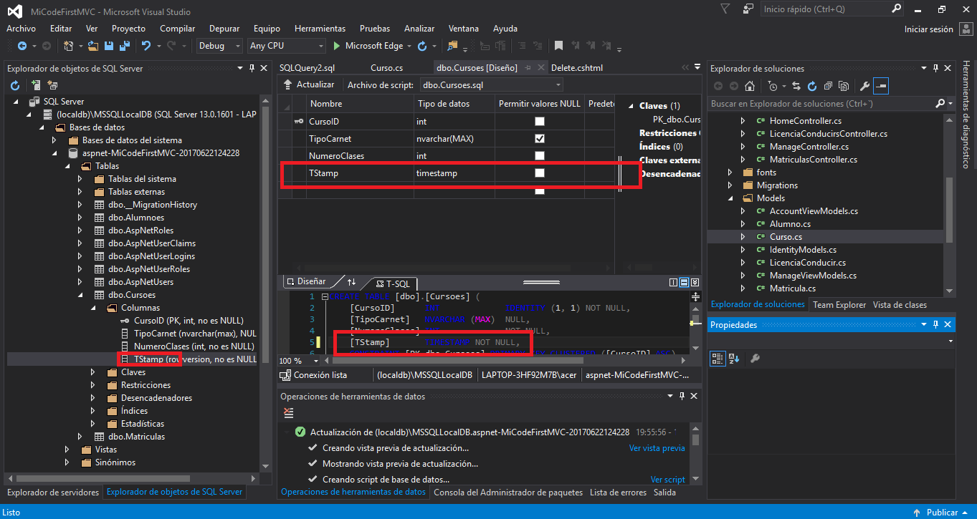
Dataannotations - Timestamp

Slide 21
Dataannotations - ConcurrencyCheck
public class Curso
{
public int CursoID { get; set; }
[ConcurrencyCheck]
public string Título { get; set; }
public int NumeroClases { get; set; }
[Timestamp, DataType("timestamp")]
public byte[] TStamp { get; set; }
public virtual ICollection<Matricula> Matriculas { get; set; }
}

Slide 22
Dataannotations - ConcurrencyCheck
exec sp_executesql N'UPDATE [dbo].[Cursos]
SET [Titulo] = @0
WHERE (([CursoID] = @1) AND ([Titulo] = @2))
',N'@0 nvarchar(max) ,@1 int,@2 nvarchar(max)
',@0 = N'Maths',@1 = 1,@2 = N'Calculus'
Go

Slide 23
Dataannotations - Required
public class Alumno
{
[Key]
public int AluID { get; set; }
public string Apellidos { get; set; }
[Required]
public string Nombre { get; set; }
public DateTime FechaMatricula { get; set; }
public virtual ICollection<Matricula> Matriculas { get; set; }
}

Slide 24
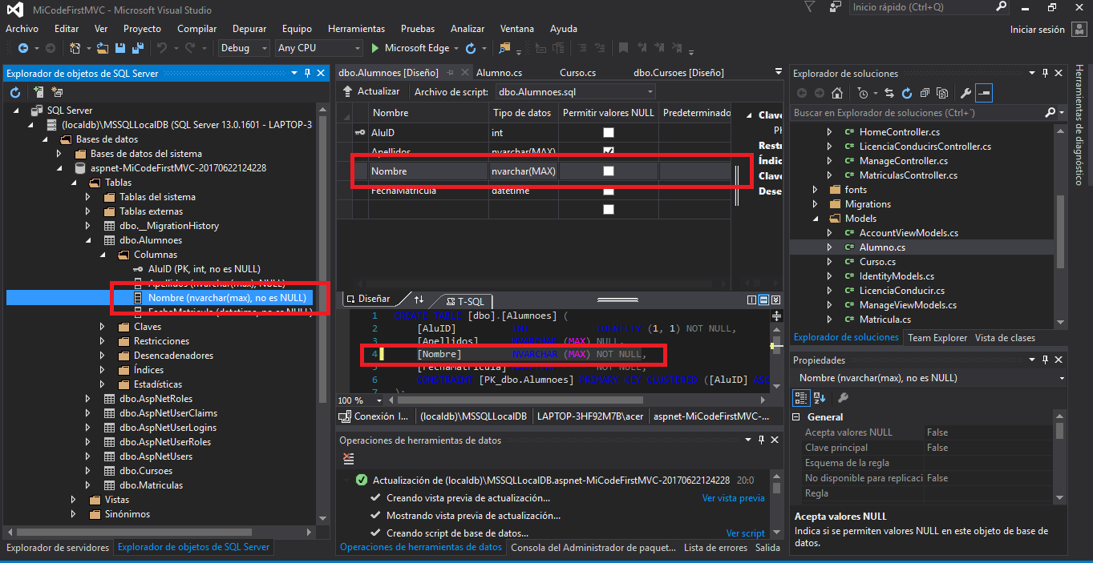
Dataannotations - Required

Slide 25
Dataannotations - MaxLength
public class Curso
{
public int CursoID { get; set; }
[ConcurrencyCheck]
[MaxLength(24)]
public string Título { get; set; }
public int NumeroClases { get; set; }
[Timestamp, DataType("timestamp")]
public byte[] TStamp { get; set; }
public virtual ICollection<Matricula> Matriculas { get; set; }
}
ñ

Slide 26
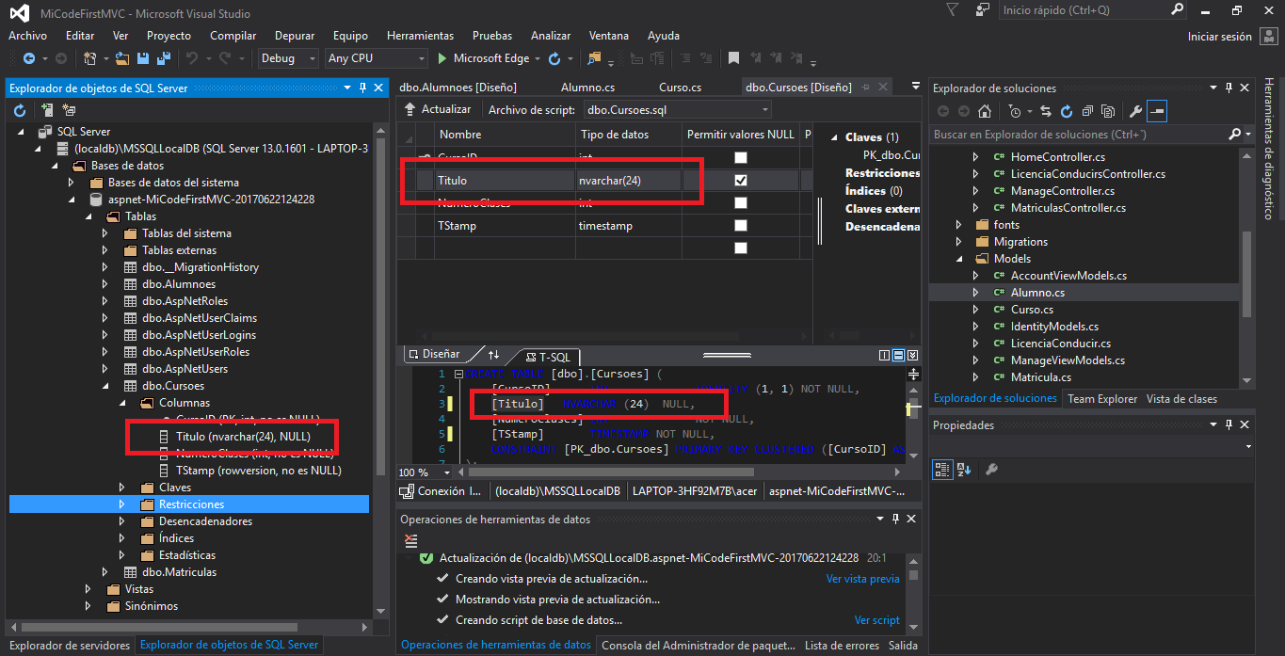
Dataannotations - MaxLength

Slide 27
Dataannotations - MinLength
public class Curso
{
public int CursoID { get; set; }
[ConcurrencyCheck]
[MaxLength(24), MinLength(5)]
public string Titulo { get; set; }
public int NumeroClases { get; set; }
[Timestamp, DataType("timestamp")]
public byte[] TStamp { get; set; }
public virtual ICollection<Matricula> Matriculas { get; set; }
}

Slide 28
Dataannotations - StringLength
public class Curso
{
public int CursoID { get; set; }
[ConcurrencyCheck]
[StringLength(24)]
public string Titulo { get; set; }
public int NumeroClases { get; set; }
[Timestamp, DataType("timestamp")]
public byte[] TStamp { get; set; }
public virtual ICollection<Matricula> Matriculas { get; set; }
}

Slide 29
Dataannotations - Table
[Table("AlumnosInfo")]
public class Alumno
{
[Key]
public int AluID { get; set; }
public string Apellidos { get; set; }
[Required]
public string Nombre { get; set; }
public DateTime FechaMatricula { get; set; }
public virtual ICollection<Matricula> Matriculas { get; set; }
}

Slide 30
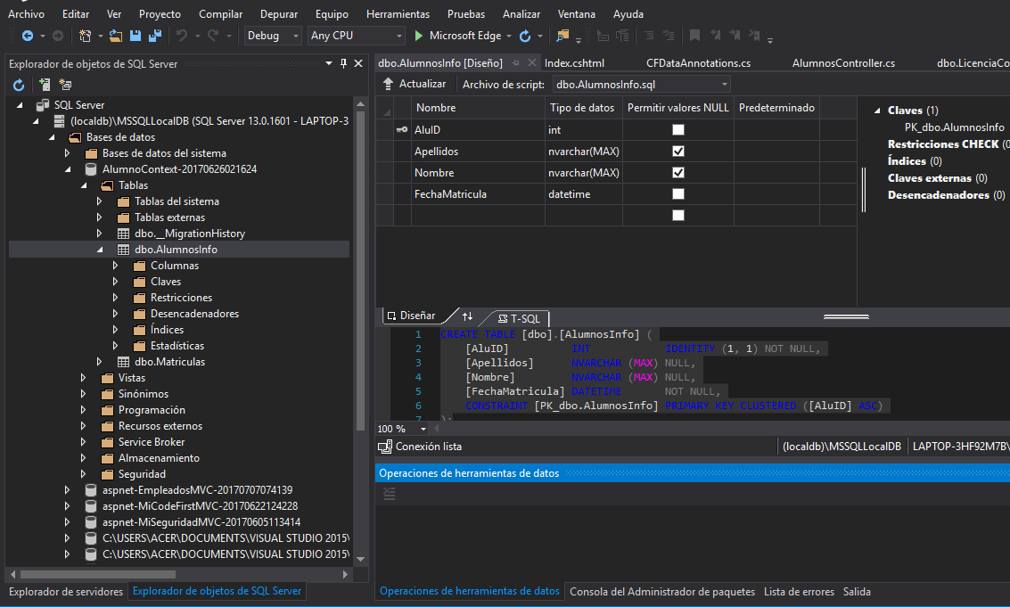
Dataannotations - Table

Slide 31
Dataannotations - Table
[Table("AlumnosInfo“, Schema=“Admin”)]
public class Alumno
{
[Key]
public int AluID { get; set; }
public string Apellidos { get; set; }
[Required]
public string Nombre { get; set; }
public DateTime FechaMatricula { get; set; }
public virtual ICollection<Matricula> Matriculas { get; set; }
}

Slide 32
Dataannotations - Table

Slide 33
Dataannotations - Column
[Table("AlumnosInfo")]
public class Alumno
{
[Key]
public int AluID { get; set; }
[Column("Apellido")]
public string Apellidos { get; set; }
[Required]
public string Nombre { get; set; }
public DateTime FechaMatricula { get; set; }
public virtual ICollection<Matricula> Matriculas { get; set; }
}

Slide 34
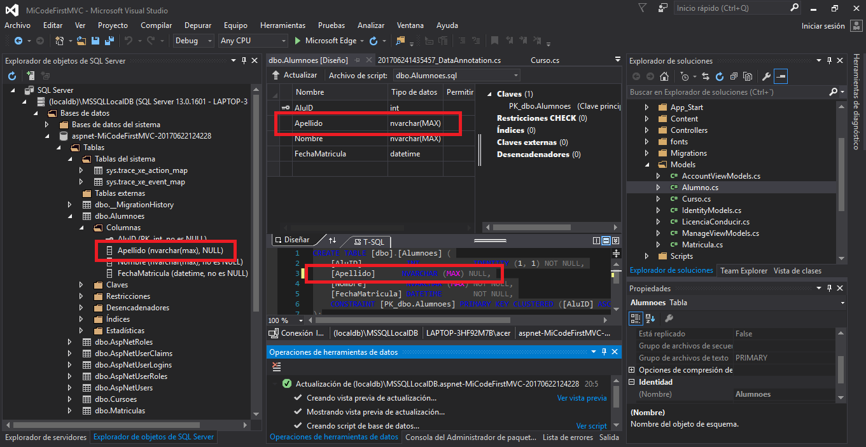
Dataannotations - Column

Slide 35
Dataannotations - Index
public class Curso
{
public int CursoID { get; set; }
[ConcurrencyCheck]
[StringLength(24)]
public string Título { get; set; }
[Index]
public int Creditos { get; set; }
[Timestamp, DataType("timestamp")]
public byte[] TStamp { get; set; }
public virtual ICollection<Matricula> Matriculas { get; set; }
}

Slide 36
Dataannotations - Index
public class Curso
{
public int CursoID { get; set; }
[ConcurrencyCheck]
[StringLength(24)]
public string Título { get; set; }
[Index]
public int Creditos { get; set; }
[Timestamp, DataType("timestamp")]
public byte[] TStamp { get; set; }
public virtual ICollection<Matricula> Matriculas { get; set; }
}

Slide 37
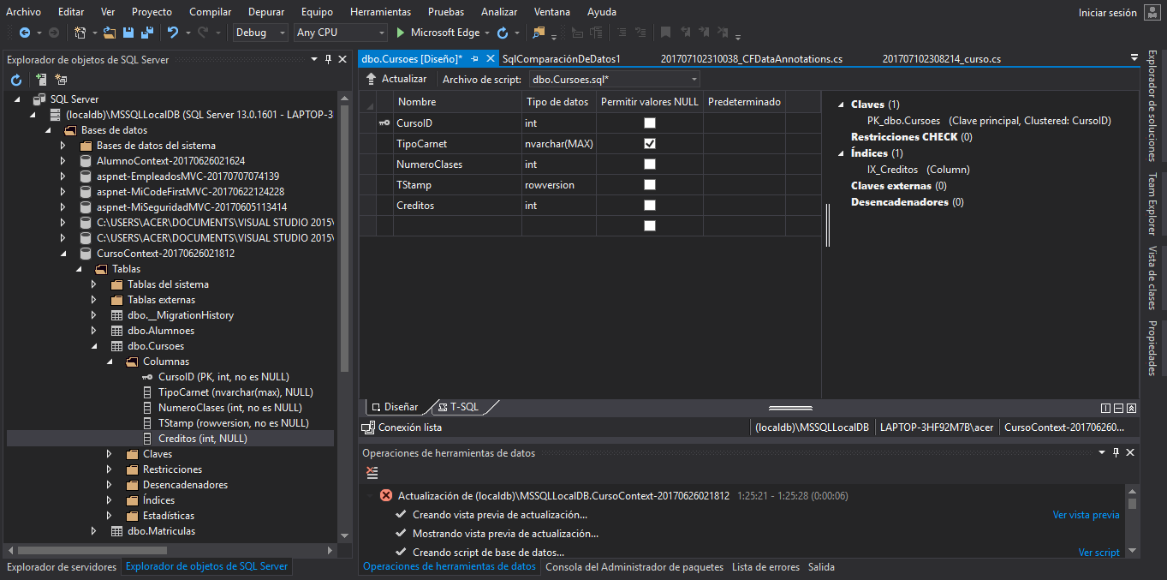
Dataannotations - Index

Slide 38
Dataannotations - ForeignKey
public class Matricula
{
public int MatriculaID { get; set; }
public int CursoID { get; set; }
public int AlumnoID { get; set; }
public int Precio { get; set; }
[ForeignKey("AlumnoID")]
public virtual Alumno Alumno { get; set; }
}

Slide 39
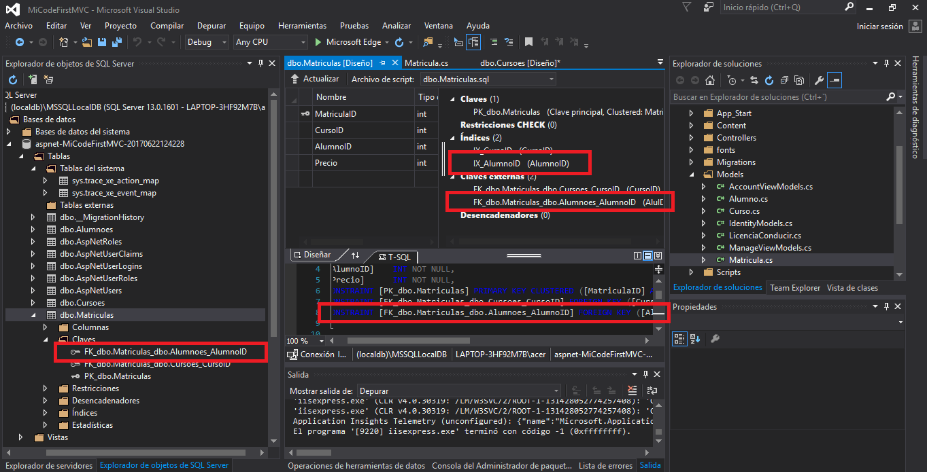
Dataannotations - ForeignKey

Slide 40
Dataannotations - NotMapped
public class Alumno
{
[Key]
public int AluID { get; set; }
[Column("Apellido")]
public string Apellidos { get; set; }
[Required]
public string Nombre { get; set; }
public DateTime FechaMatricula { get; set; }
[NotMapped]
public int NombrePadre { get; set; }
public virtual ICollection<Matricula> Matriculas { get; set; }
}

Slide 41
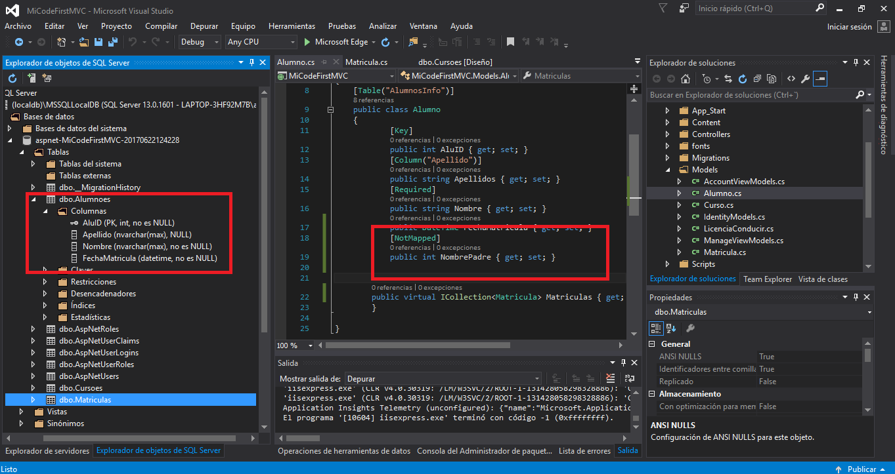
Dataannotations - NotMapped

Slide 42
Dataannotations - InverseProperty
public class Matricula
{
public int MatriculaID { get; set; }
public int CursoID { get; set; }
public int AlumnoID { get; set; }
public int Precio { get; set; }
public virtual Curso SiguienteCurso { get; set; }
public virtual Curso AnteriorCurso { get; set; }
[ForeignKey("AlumnoID")]
public virtual Alumno Alumno { get; set; }
}

Slide 43
Dataannotations - InverseProperty
public class Curso
{
public int CursoID { get; set; }
[ConcurrencyCheck]
[StringLength(24)]
public string Título { get; set; }
[Index]
public int Creditos { get; set; }
[Timestamp, DataType("timestamp")]
public byte[] TStamp { get; set; }
public virtual ICollection<Matricula> Matriculas { get; set; }
public virtual ICollection<Matricula> SiguienteCurso { get; set; }
public virtual ICollection<Matricula> AnteriorCurso { get; set; }
}

Slide 44
Dataannotations - InverseProperty
public class Curso
{
public int CursoID { get; set; }
[ConcurrencyCheck]
[StringLength(24)]
public string Título { get; set; }
[Index]
public int Creditos { get; set; }
[Timestamp, DataType("timestamp")]
public byte[] TStamp { get; set; }
public virtual ICollection<Matricula> Matriculas { get; set; }
public virtual ICollection<Matricula> SiguienteCurso { get; set; }
public virtual ICollection<Matricula> AnteriorCurso { get; set; }
}
SiguienteCurso_CourseID
AnteriorCurso_CourseID
Course_CourseID
Course_CourseID1

Slide 45
Dataannotations - InverseProperty
public class Curso
{
public int CursoID { get; set; }
[ConcurrencyCheck]
[StringLength(24)]
public string Título { get; set; }
[Index]
public int Creditos { get; set; }
[Timestamp, DataType("timestamp")]
public byte[] TStamp { get; set; }
public virtual ICollection<Matricula> Matriculas { get; set; }
[InverseProperty("SiguienteCurso")]
public virtual ICollection<Matricula> SiguienteCurso { get; set; }
[InverseProperty("AnteriorCurso")]
public virtual ICollection<Matricula> AnteriorCurso { get; set; }
}

Slide 46
Gracias
Sigamos con el curso!!

